Slide 2
کلامی برافروز از نو خدا را!
جوانمرد یارا جوانمرد خدا را!
چراغ کلامی که من پیش پا را ببینم
درین روشنی ها ریمن
خدا در خسوف است و ابلیس تابان
چراغی برافروز تا من خدا را ببینم

Slide 3
محمدرضا شفیعی کدکنی کاری از : مهدی عباسی زمستان1391

Slide 4
زاد روز ۱9 مهر ۱۳۱۸
محل تولد ایران – کدکن از توابع شهرستان تربت حیدریه
سبک نو ( سبک نیمایی )
مذهب شیعه
زمزمه ها ، شب خوانی ، از زبان برگ ، در کوچه باغهای نشابور ، بوی موی جولیان ، از بودن و سرودن ، مثل درخت شب باران ، مجموعه اشعار هزاره دوم آهوی کوهی ، مرثیه های سرو کاشمر ، خطی زدلتنگی ، غزل برای گل آفتاب گردان ، ستاره دنباله دار ، در ستایش کبوتر ها ، با چراغ و آئینه ، حالات و مقالات میم . امید ، تصحیح آثار عطار نیشابوری ، میراث عرفانی ایران ، تصحیح غزلیات شمس تبریزی و ...

Slide 5
مفتخرم که فکر می کنم و طوطی وار هرگز رفتار نکرده ام ...

Slide 6
در دوردست باغ برهنه چکاوکی
بر شاخه می سرآید
این چند برگ پیر
وقتی گسست از شاخ
آندم جوانه های جوان
باز می شود
بیداری بهار
آغاز می شود

Slide 7
نفسم گرفت از این شب در این حصار بشکن
در این حصار جادویی روزگار بشکن
چو شقای از دل سنگ برآر رایت خون
به جنون صلابت صخره ی روزگار بشکن
تو که ترجمان صبحی به ترنم و ترانه
لب زخم دیده بگشا صف انتظار بشکن
سر آن ندارد امشب که برآید آفتابی ؟
تو خود آفتاب خود باش و طلسم کار بشکن
...
زبرون کسی نیاید چو به یاری تو اینجا
تو ز خویشتن برون آ سپه تتار بشکن

Slide 8
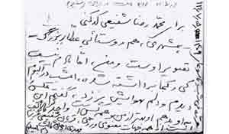

Slide 9
محمد قهرمان اخوان ثالث شفیعی کدکنی
کاش سوی تو دمی رخصت پروازم بود
تا به سوی تو پرم بال و پری بازم بود

Slide 10
با چنین قامت بالنده ی سبز کاج در باغ خدایی ابدی ست گوش سرشار نماز باران بهر میلاد پسر خوانده ی خاک مشکنیدش مبریدش یاران

Slide 11
زندگی را سپرده در ره عشق به کف باد و هرچه باداباد

Slide 12
کفرمن کفری است
که هیچ سیمرغی
بَراوجِ آن
نیارد پر

Slide 13
بدون شرح ...

Slide 14
شهر خاموش من ! آن روح بهارانت کو ؟
شهر خاموش من آن روح بهارانت کو؟
شور و شیدایی انبوه هزارانت کو؟
می خزد در رگ هر برگ تو خوناب خزان
نکهت صبحدم و بوی بهارانت کو؟
کوی و بازار تو میدان سپاه دشمن
شیهه ی اسب و هیاهوی سوارانت کو؟
زیر سرنیزه ی تاتار چه حالی داری؟
دلِ پولادوش شیر شکارانت کو؟
سوت و کور است شب و
میکده ها خاموش اند
نعره و عربده ی باده گسارانت کو؟
چهره ها در هم و دلها همه بیگانه ز هم
روز پیوند و صفای دل یارانت کو؟
آسمانت همه جا سقف یکی زندان است
روشنای سحر این شب تارانت کو؟

Slide 15
در اینجا کس نمی فهمد زبان صحبت ما را مگر آیینه دریابد حدیث حیرت ما را
به همراه مجتبی بزرگ علوی ( بزرگترین نویسنده چپ گرا و یکی از موسسین حزب توده )
همراه با هوشنگ طاهری ( نویسنده، منتقد هنری، مترجم، استاد دانشگاه و سردبیر مجله سخن )

Slide 16
از کنار من افسرده تنها تو مرو
علی رواقی – محمد قهرمان – شفیعی کدکنی – اخوان ثالث
دیگران گر همه رفتند خدا را تو مرو

Slide 17
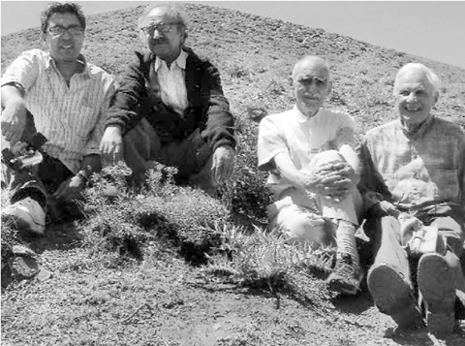
هانری دوفوشکور
ایرج افشار
محمدرضا شفیعی کدکنی
بهرام افشار
شفیعی کدکنی ؛
او ایرج افشار است و بس ،
رها از هر عنوان و لقبی ...

Slide 18
ای بهشت خاطر ای زادگاه من
باز آمدم به سوی تن زان دور دورها
زآنجا که صبح می شکفد خسته و ملول
زآنجا که ماه در افق زرد گونه اش
در کام ابر می خزد آهسته و ملول
باز آمدم که قصه ی اندوه خویش را
با صخره های دامن تو بازگو کنم
وندر پناه سایه ی انبوه باغ هات
گلبرگ های خاطره را جست و جو کنم

Slide 19
ای مرغ های طوفان ! پروازتان بلند
آرامش گلوله ی سربی را
درخون خویشتن
این گونه عاشقانه پذیرفتند
این گونه مهربان
زآن سوی خواب مرداب آوازتان بلند
می خواهم از نسیم بپرسم
بی جزر و مد قلب شما
آه
دریا چگونه می تپد امروز ؟
ای مرغ های طوفان ! پروازتان بلند
دیدارتان ترنم بودن
بدرودتان شکوه سرودن
تاریختان بلند و سرافراز
آن سان که گشت نام سر
دار
زآن یار باستانی همرازتان بلند

Slide 20
شب بود و نسیم بود و باغ و مهتاب
من بودم و جویبار و بیداری آب
وین جمله مرا به خامشی می گفتند
کاین لحظه ی ناب زندگی را دریاب

Slide 21
وه چه بیگانه گذشتی نه کلامی نه سلامی نه نگاهی به نویدی نه امیدی به پیامی

Slide 22
من شهید تیشه فرهادی خویشم سرشک
از چه رو تهمت برآن شیرین شمایل بسته ام ؟

Slide 23
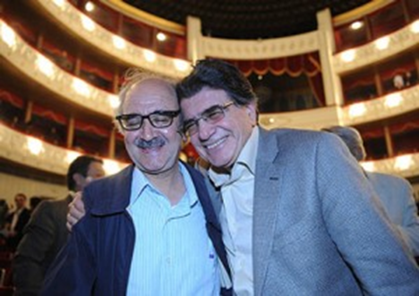
ای مهربان تر از برگ در بوسه های باران بیداری ستاره در چشم جویباران
آیینه نگاهت پیوند صبح و ساحل لبخند گاهگاهت صبح ستاره باران
باز آ که در هوایت خاموشی جنونم فریادها برانگیخت از سنگ کوهساران
ای جویبار جاری زین سایه برگ مگریز کاین گونه فرصت از کف دادند بیشماران
گفتی به روزگاری مهری نشسته گفتم بیرون نمی توان کرد حتی به روزگاران
بیگانگی ز حد رفت ای آشنا مپرهیز زین عاشق پشیمان سرخیل شرمساران
پیش از من و تو بسیار بودند و نقش بستند دیوار زندگی را زینگونه یادگاران
این نغمه محبت، بعد از من و تو ماند تا در زمانه باقیست آواز باد و باران

Slide 25
از بودن و سرودن
تفسیری آشنا کن
بیداری زمان را
با من بخوان به فریاد
ور مرد خواب و خفتی رو سر بنه به بالین تنها مرا رها کن

Slide 26
از آن سوی مرز باور و تردید می آیم خسته بسته می آیم همرنگ درخت در هجوم دی می پایم تا بهار می پایم خاموشم و انتظار سر تا پا تا سبزترین ترانه را فردا در چهچهه بوسه ی تو بسرایم

Slide 27
هیچ می دانی چرا چون موج
در گریز از خویشتن پیوسته می کاهم ؟
زآن که بر این پرده ی تاریک این خاموشی نزدیک
آنچه می خواهم
نمی بینم
و آنچه می بینم نمی خواهم

Slide 28
از خویش گریزانم و سوی تو شتابان
با این همه راهی به وصال تو ندارم

Slide 29
ای کاش
ای کاش آدمی وطنش را
مثل بنفشه ها
در جعبه های خاک
یک روز می توانست
همراه خویشتن ببرد هر کجا که خواست
در روشنای باران
در آفتاب پاک

Slide 30
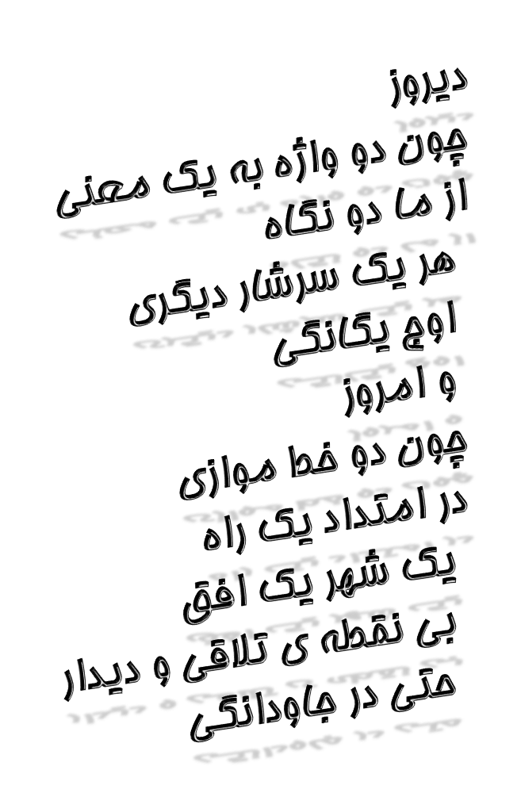

Slide 31
چون شاعرانِ یاوه‌سرای گزافه‌گوی
هرگز نگویمت که: بمان جاودانیا
خواهم ز ایزد آنکه درین سالیان که هست
چندان که مانیا ، به سعادت بمانیا

